Slide 1
ПРЕЗЕНТАЦИЯ ПРОЕКТА
«Семейные традиции»
Подготовили: Орлова А.И. воспитатель
высшей квалификационной категории
Тарасова А.И. воспитатель
муниципального автономного
дошкольное образовательного
учреждения «Детский сад «Белочка»
села Новая Таволжанка
Шебекинского района
Белгородской области
2015 г.
Notes:
Титульный слайд
1

Slide 2
ОСНОВАНИЯ ДЛЯ ОТКРЫТИЯ ПРОЕКТА
Направление стратегии социально-экономического развития Белгородской области: | Постановление правительства Белгородской области от 28.10.2013г. №431-пп «Об утверждении Стратегии развития дошкольного, общего и дополнительного образования Белгородской области на 2013-2020 годы»
Формальное основание для открытия проекта | - План деятельности МАДОУ «Детский сад «Белочка» села Новая Таволжанка Шебекинского района Белгородской области» на 2014– 2015 учебный год и летний оздоровительный период. Приказ МАДОУ «Детский сад «Белочка» села Новая Таволжанка Шебекинского района Белгородской области» от 1.01.2015 г № 663 «О реализации проекта «Моя родная Белгородчина»»
2

Slide 3
Введение в предметную область
Все мы говорим о возрождении России, но ведь оно невозможно без возрождения культа семьи и народных традиций. Ведь с момента крещения Руси люди жили по законам духовности и нравственности. Так жила и семья, признававшаяся главной человеческой ценностью.
В настоящее время нельзя не отметить, что во многих семьях наблюдается ослабление связей между детьми и родителями. Это ведет к потере традиций, которые и являются фундаментом культурной жизни человеческого общества. Это элементы культурного наследия, передающиеся из поколения в поколение.
От того, как будут образованы, а главное, воспитаны сегодняшние дошкольники, будет зависеть, какое мы возродим общество, и счастливо ли, интересно ли в нем будет жить.
Когда люди по-настоящему ценят, уважают и любят друг друга, то в их семье интересная совместная жизнь. Им приятно доставлять своим близким удовольствие, дарить им подарки, устраивать для них праздники. Общие радости собирают всех за большим столом по случаю семейных торжеств: дней рождения, именин, юбилеев.
Именно этой идеей пронизаны и «Федеральная программа «Патриотическое воспитание граждан», и «Концепция модернизации российского образования »

Slide 4
В процессе работы над проектом, мы более подробно изучили семьи воспитанников, познакомились с их семейными традициями, особенностями семейного воспитания. По ходу проекта появились некоторые затруднения: в группе есть неполные семьи, разная национальность членов семьи. В результате анализа ДОУ, выявлены существующие проблемы: Детей необходимо приобщать к семейным традициям и обычаям, повышать интерес к ценностям семьи, но содержание работы в ДОУ не обеспечивает решения поставленной задачи в полной мере.
ОПИСАНИЕ СИТУАЦИИ «КАК ЕСТЬ»

Slide 5
ОПИСАНИЕ СИТУАЦИИ «КАК БУДЕТ»
Мы предполагаем, что в результате реализации данного проекта все его участники – дети, педагоги, родители – приобретут определенные знания.
Дети будут знать:
имена дедушек, бабушек;
профессии бабушек и дедушек, своих родителей;
прошлое своей семьи;
народные игры, песни, колыбельные;
приобретут представления об общечеловеческих ценностях;
научатся проявлять уважение к своим родителям, членам семьи, людям труда;
у них будет развито чувство гордости за свою семью.

Slide 6
ОПИСАНИЕ СИТУАЦИИ «КАК БУДЕТ»
Родители
приобретут знания о семейных и народных традициях, праздниках;
укрепят внутрисемейные связи;
у них будет развито чувство гордости за свою семью;
будут уважительно относиться к своим предкам, внимательно – к событиям в доме;
научатся хранить и чтить свои семейные традиции;
знать свою родословную, минимум до третьего колена;
откуда произошли их фамилии;
знать народные песни, петь их на семейных праздниках;
научатся организовывать семейные праздники.

Slide 7
ОПИСАНИЕ СИТУАЦИИ «КАК БУДЕТ»
Педагоги
расширят знания о народных праздниках, их происхождении;
пополнят личный репертуар народными песнями;
пополнят словарный запас детей;
будут лучше знать семьи своих воспитанников, их уклад жизни, традиции, что будет способствовать тесному сотрудничеству;
создадут копилку народных и семейных праздников;
будут уважительно относиться к семейным реликвиям, интересоваться традициям семьи.

Slide 8
ЦЕЛЬ И РЕЗУЛЬТАТ ПРОЕКТА
Цель проекта | Включение ребенка в систему ценностных отношений своих предков. Формирование представлений о себе, своих родителях, бабушках и дедушках, как о наследниках предшествующих поколений. Расширить представление у детей о семье через организацию разных видов деятельности, создать условия для повышения активности участия родителей в жизни группы.
Результат проекта | У детей сформирован интерес к своей семье, её традициям. Знакомы с народными традициями в соответствии с возрастными особенностями (на основе сюжетно-ролевых игр и совместных праздников).
Требования к результату | Задачи: Воспитательная: воспитывать у детей любовь и уважение к членам семьи, показать ценность семьи для каждого человека. Обучающая: формировать у детей представление о семье, о нравственном отношении к семейным традициям, расширять знания о ближнем окружении, учить разбираться в родственных связях, проявлять заботу о родных людях. Развивающая: развивать творческие способности взрослых и детей в процессе совместной деятельности, любознательность, наблюдательность, совершенствовать качество работы детского сада при взаимодействии способности взрослых и детей в процессе совместной деятельности. В ходе выполнения проекта дети должны узнать о семейных традициях.
Пользователи результата проекта | Руководитель проекта Орлова Алла Ивановна воспитатель Исполнитель Тарасова Алина Ивановна воспитатель Исполнитель Молчанова Ирина Дмитриевна музыкальный руководитель Исполнитель Благих Алина Витальевна представитель родительской общественности

Slide 9
Перечень мероприятий проекта «Семейные традиции» средней группе «Солнышко»
№ п/п | Содержание мероприятий и основных работ | Срок исполнения | Основные исполнители и соисполнители или участники программных мероприятий | Ожидаемые конечные результаты
1 | 2 | 3 | 4 | 5
I. ПОДГОТОВИТЕЛЬНЫЙ ЭТАП
1. | Подбор художественной литературы по теме «Семья». | 26.01.2015 | Воспитатель Орлова А.И. | О.Осеева “Честное слово”, “Просто старушка”, З.Александрова “Посидим в тишине” и др.
2. | Собеседование с детьми об их семье, родственниках, семейных праздниках. | 26.01.2015 | Воспитатель Тарасова А.И. | Анкетирование детей «Моя семья».
3. | Просмотр видеофильмов о семье ( р.н.с. “Снегурочка”, “Морозко”, «Гуси – лебеди», «Репка», «Три медведя», и другие). | 26.01.2015 – 30.01.2015 | Воспитатель Орлова А.И. | Викторины по русским народным сказкам «Репка», «Три медведя», «Гуси – лебеди».
4. | Д⁄игры “Кто старше?”, “У кого сегодня день рожденья?”, упражнения “Кем ты приходишься своим родителям?”, “Кто ты для бабушки?”, Огорчится ли мама, если…”. | 02.02.2015-06.02.2015 | Воспитатель Орлова А.И. | Создание дидактических игр

Slide 10
Перечень мероприятий проекта «Семейные традиции» в средней группе «Солнышко»
№ п/п | Содержание мероприятий и основных работ | Срок исполнения | Основные исполнители и соисполнители или участники программных мероприятий | Ожидаемые конечные результаты
1 | 2 | 3 | 4 | 5
II. ДЕЯТЕЛЬНОСТНЫЙ ЭТАП
1. | Семейные традиции в канун Нового года | 28.01.2015 | Воспитатель Орлова А. И. | Консультация для родителей
2. | «Я и моя семья». | 30.01.2015 | Хозина Г.П. | Оформление фотоальбома
3. | «Моё имя» | 2.02.2015 | представитель родительской общественности Благих А.В. | Оформление ромашки имени
4. | Быт и традиции: «Умелые руки не знают скуки» | 6.02.2015 | Воспитатель Тарасова А. И. | В гости к бабушке Арине (изготовление подарков, оберегов и др.)

Slide 11
Дидактическая игра «Разложи по порядку» (Средняя группа)
Цель: упражнять детей в различении возраста людей, членов семьи (младенец, дошкольник, младший школьник, юноша, девушка, женщина, мужчина, бабушка, дедушка).
Ход игры:
«Назови, кого видишь на картинке. Разложи их от самого старшего до младшего.
Или: от самого младшего до самого старшего».

Slide 12
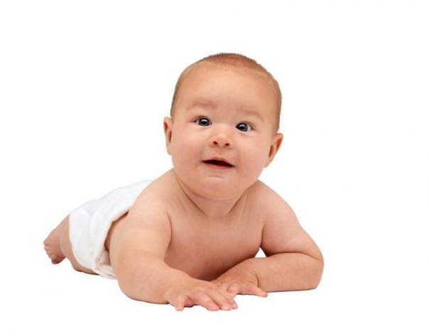
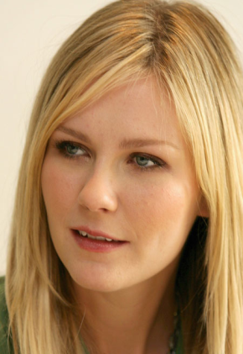
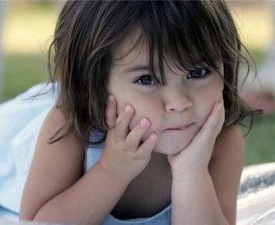
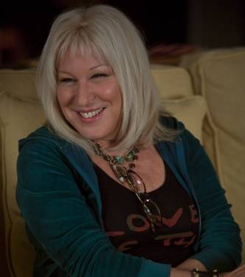
1
2
3
4
5

Slide 13
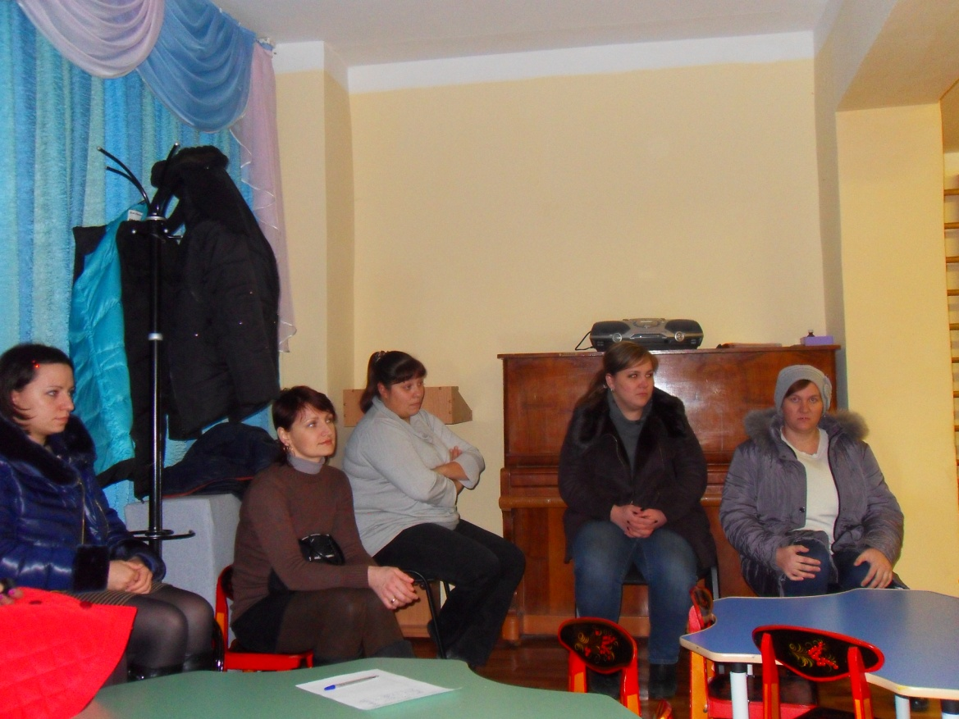
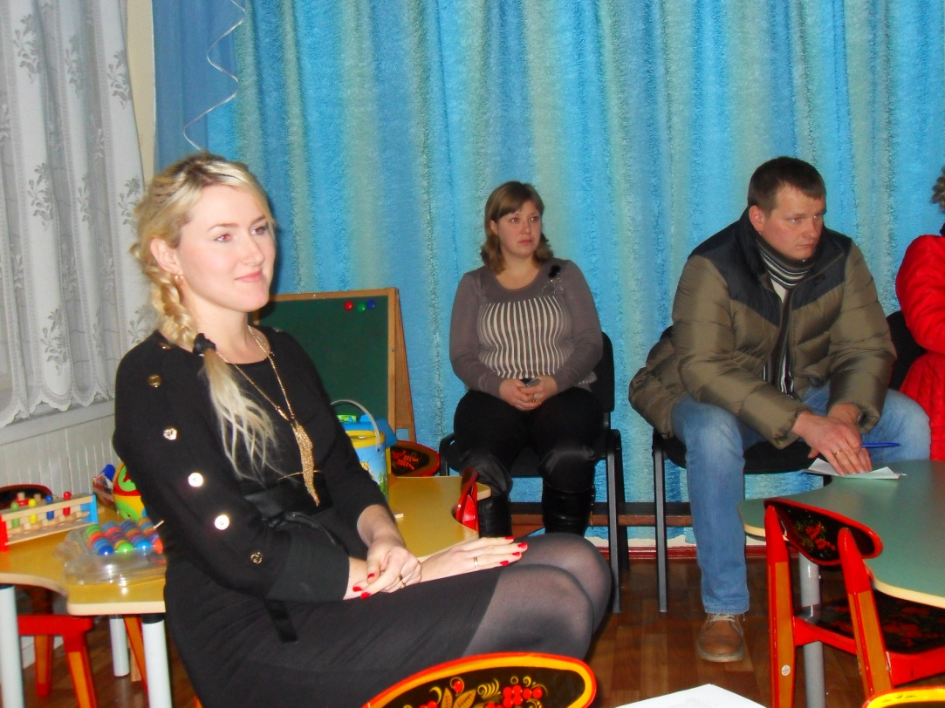

Slide 14
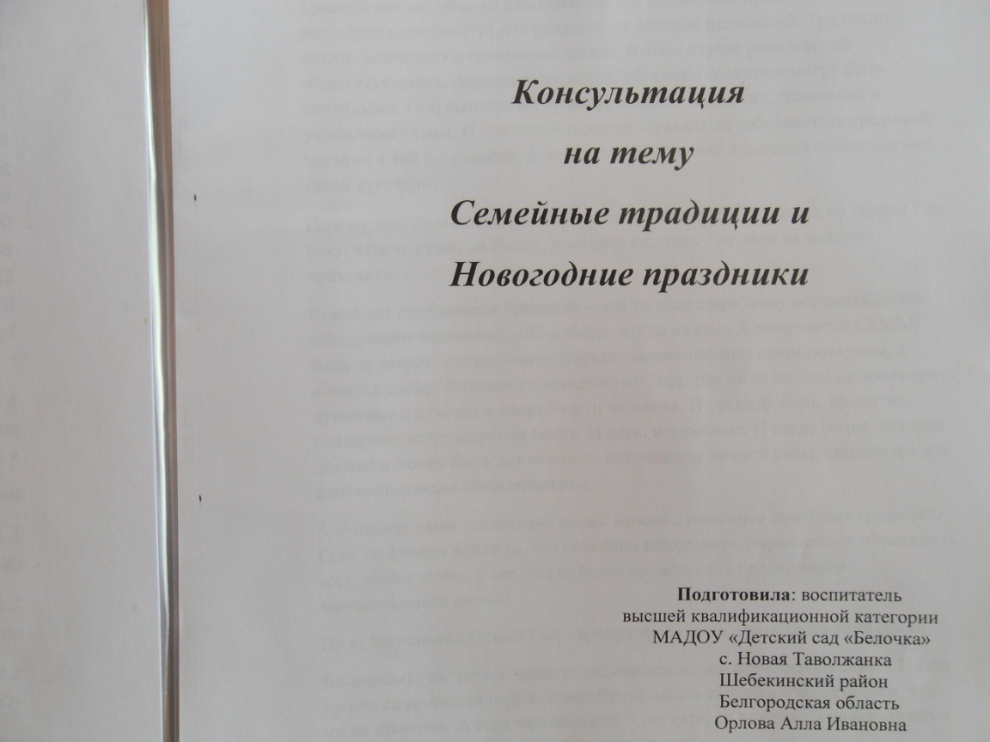

Slide 15
Традиции
Семейные праздники
Да, ребёнку для полноценного развития праздник необходим как воздух. Праздник для ребёнка не то, что для нас, взрослых. Праздник - это событие в детской жизни, и ребёнок считает свои дни от праздника до праздника, как и мы, в свои годы от важного события до другого важного события, и наоборот.
Семейный альбом.
Это огромное осмысленное пространство жизни, с одной стороны, простое и понятное ребенку, с другой – загадочное и удивительное. Отбор фотографий, оформление страниц фотоальбома – именно то общение, которое необходимо дошкольнику в его совместной деятельности с родителями. Конкретный образ на фотографии ассоциируется с тем или иным рассказом из жизни членов семьи, что вызывает живой интерес ребенка и стимулирует его запоминание.
Составление родословной своей семьи.
Будет очень хорошо, если в семье вы начнете собирать историю своего рода. Это будет своеобразный мостик между поколениями ваших предков и потомков. Посадите свое семейное дерево вашего рода. Это станет самой драгоценной частицей наследства, которое мы можем и должны оставить после себя. Это будет ваша биография, просто и доходчиво пересказанная для внуков. И в этом может оказать хорошую помощь семейная книга «Это я, твоя бабушка».
Обратить внимание на слова А.С. Пушкина: «Уважение к минувшему – вот черта, отличающая образованность от дикости».

Slide 16
Семейные архивы.
Это не прошлое, это всегда завтрашнее. Семья должна иметь свой архив – почетные грамоты дедов и отцов, историю их заслуг, их труда, историю рода и фамилии. Ведь с годами и наши внуки захотят знать, как мы жили. А ведь жизнь, отпущённая нам, по природе своей коротка, но в наших силах оставить память о ней. И в этом нам поможет семейный альбом.
Семейный отдых на природе.
Ни для кого не секрет, то природа оказывает огромное влияние на развитие личности дошкольника, дает возможность хорошего общения с ребёнком, а прогулки в природу благоприятно влияют на здоровье человека., то природа оказывает огромное влияние на развитие личности дошкольника, дает возможность хорошего общения с ребёнком, а прогулки в природу благоприятно влияют на здоровье человека.
Семейное посещение музея, выставок.
Человеку всегда было свойственно стремление к красоте. Каждый народ имеет свою культуру, свои обычаи, свои традиции. Мы, взрослые, должны способствовать приобщению детей к большому и сложному миру красоты, природы, искусству. Посещение музеев должно стать праздником для всей семьи.
Коллекционирование.
Очень хорошо, если в семье есть традиция, если же нет, то можно предложить собирать какие-либо коллекции у себя дома, особенно после посещения музеев. В результате этого у ребенка пробуждается потребность к созидательной деятельности, умение ценить красивое и уважать труд людей.
Семейные игры
В настоящее время серьёзное внимание уделяется игровой деятельности детей, так как именно игра создает благоприятные условия для развития личности.

Slide 17
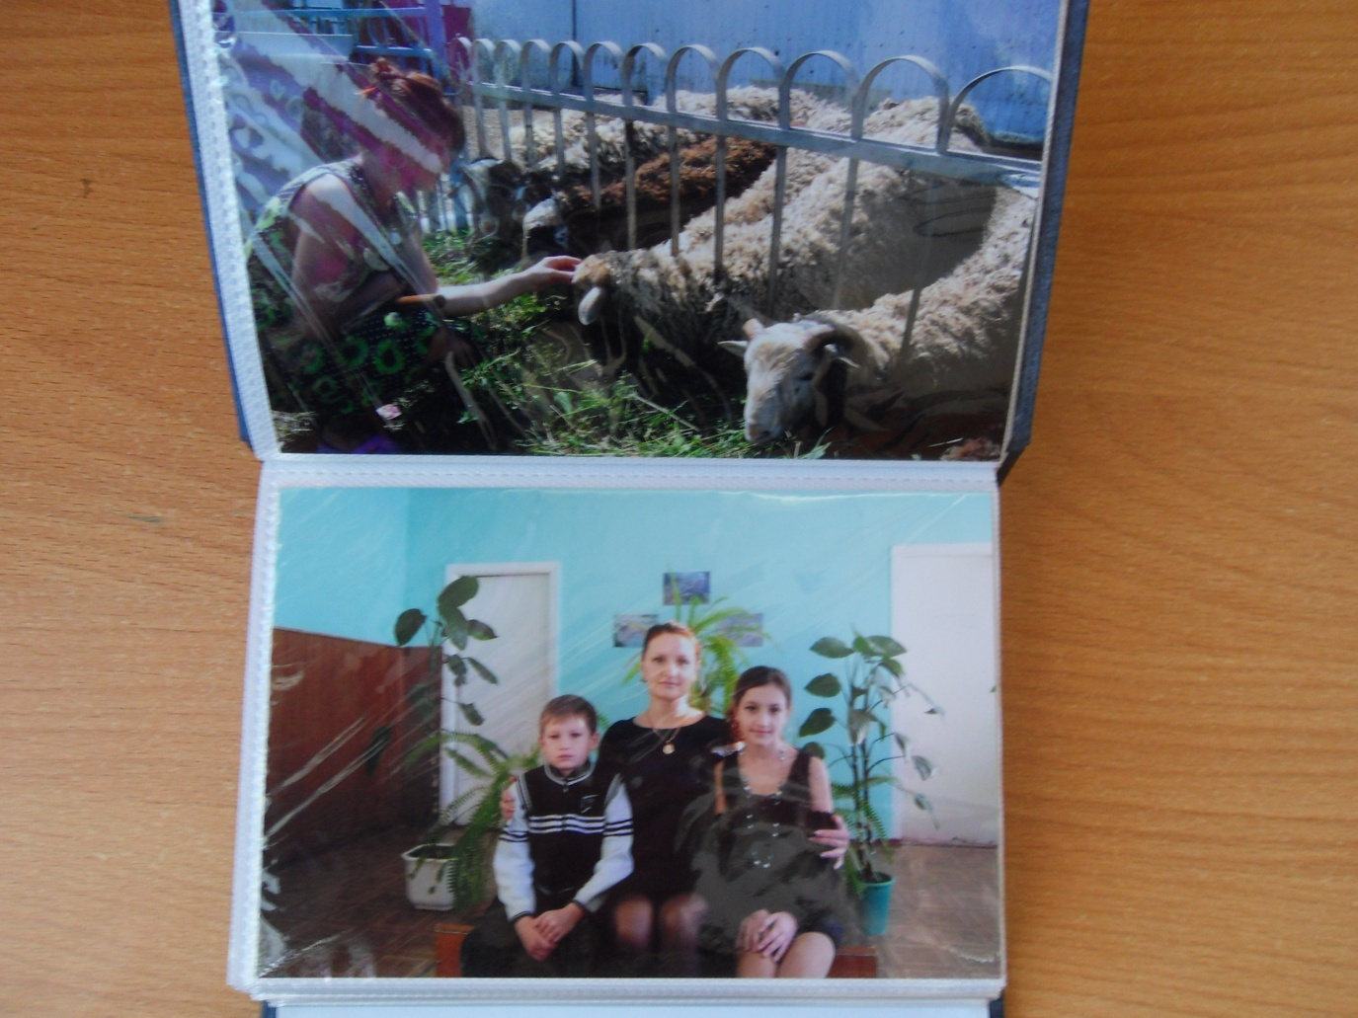
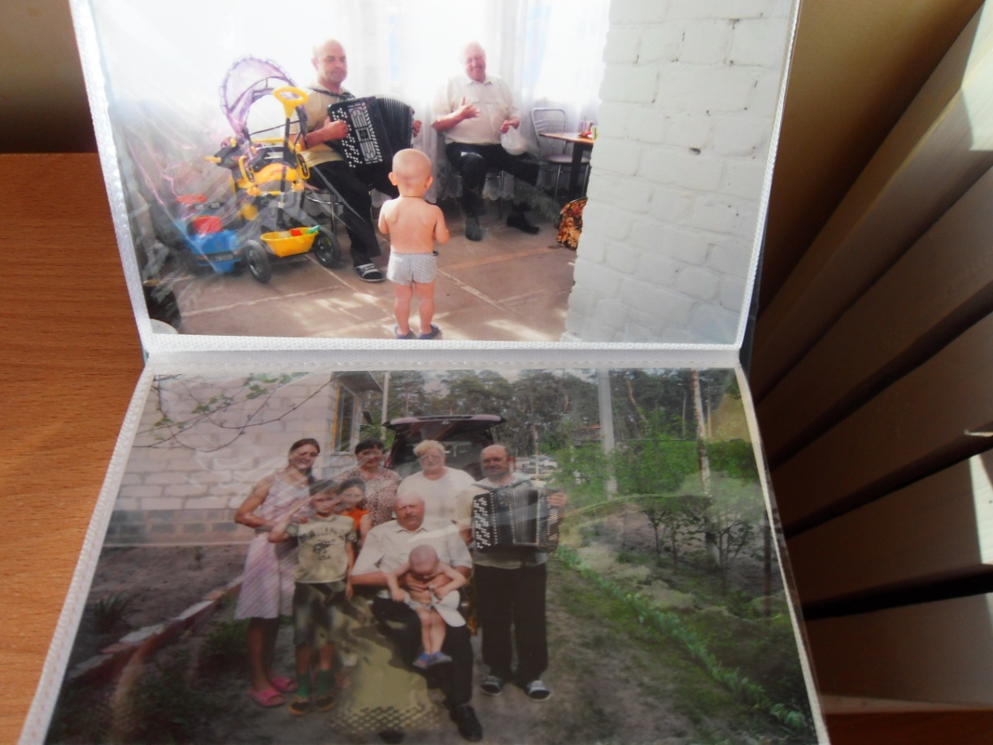

Slide 18
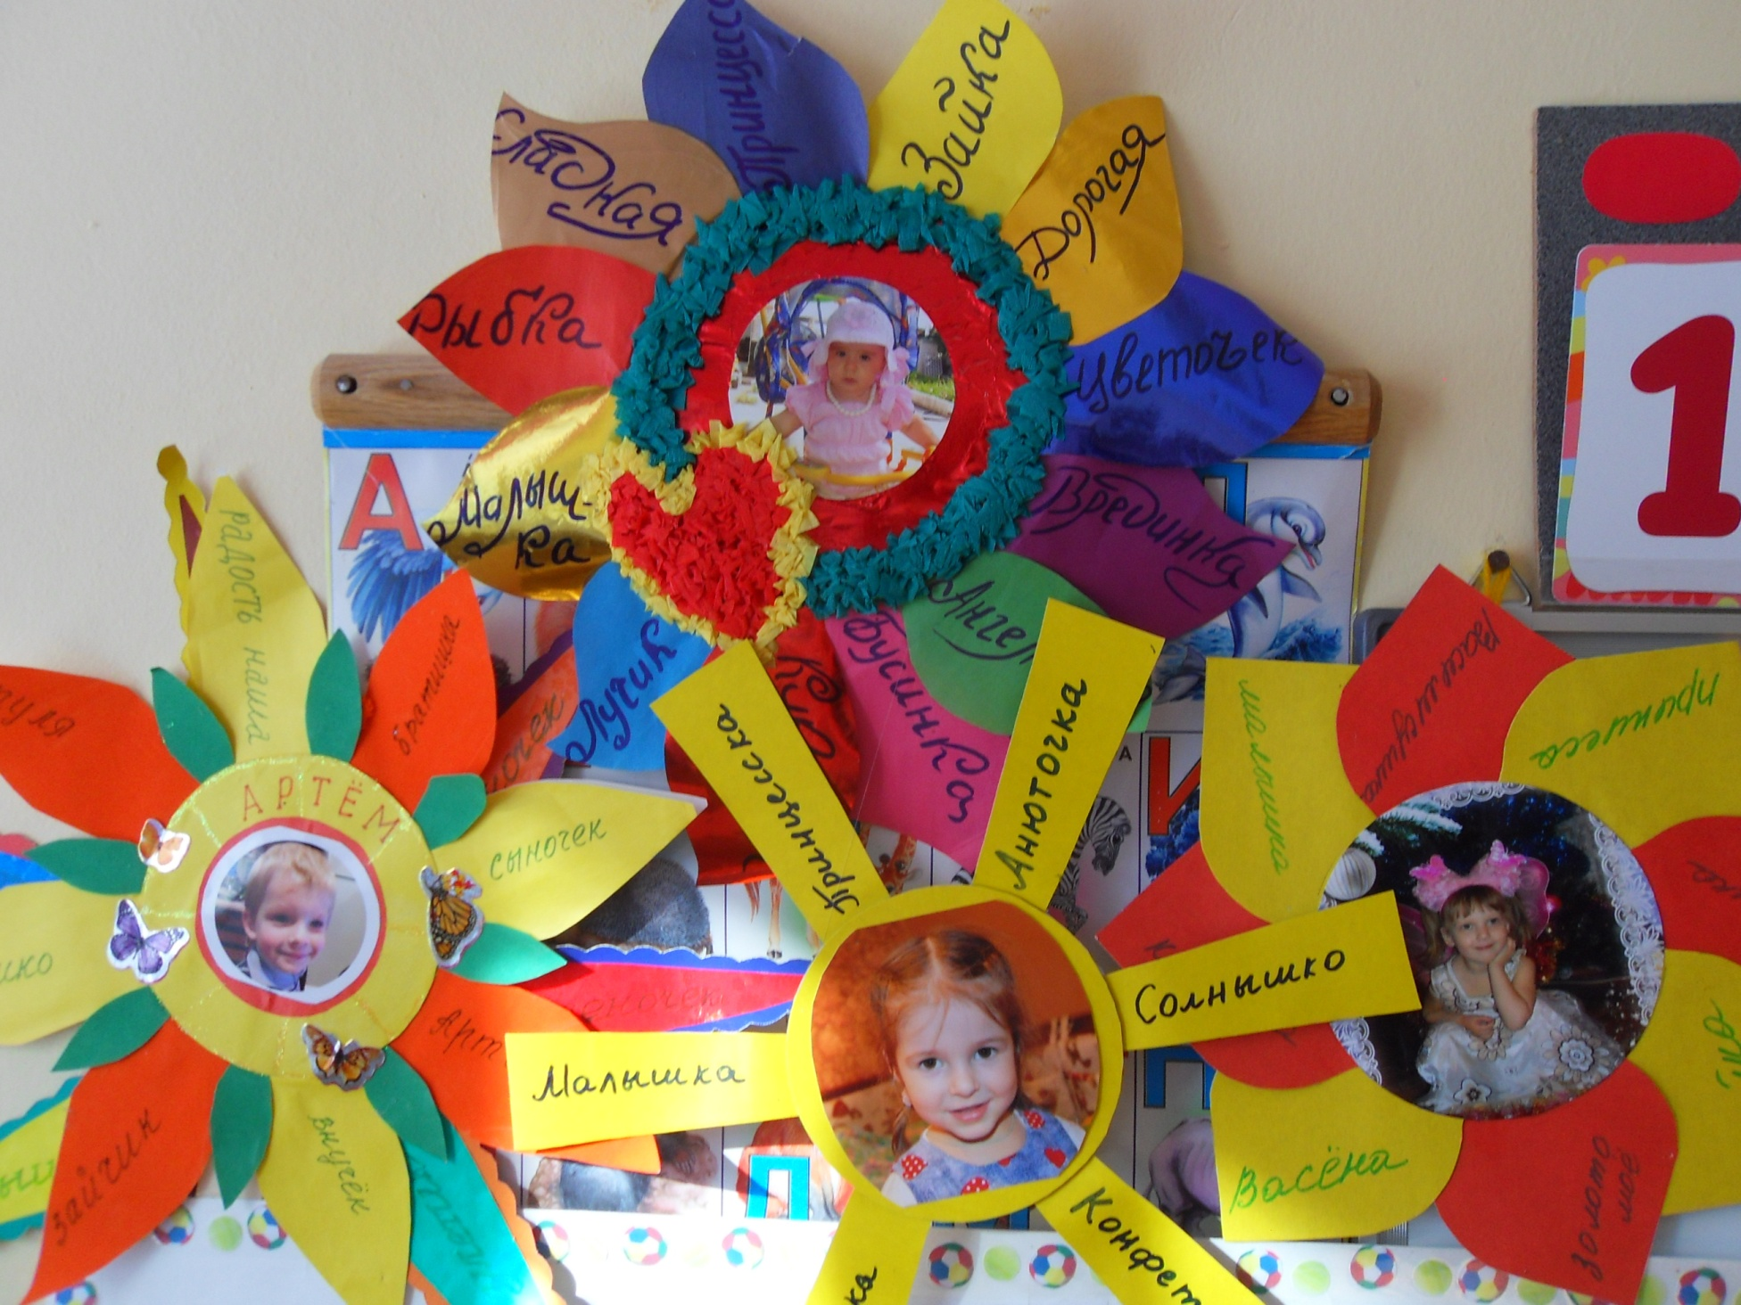
Меня зовут…

Slide 19
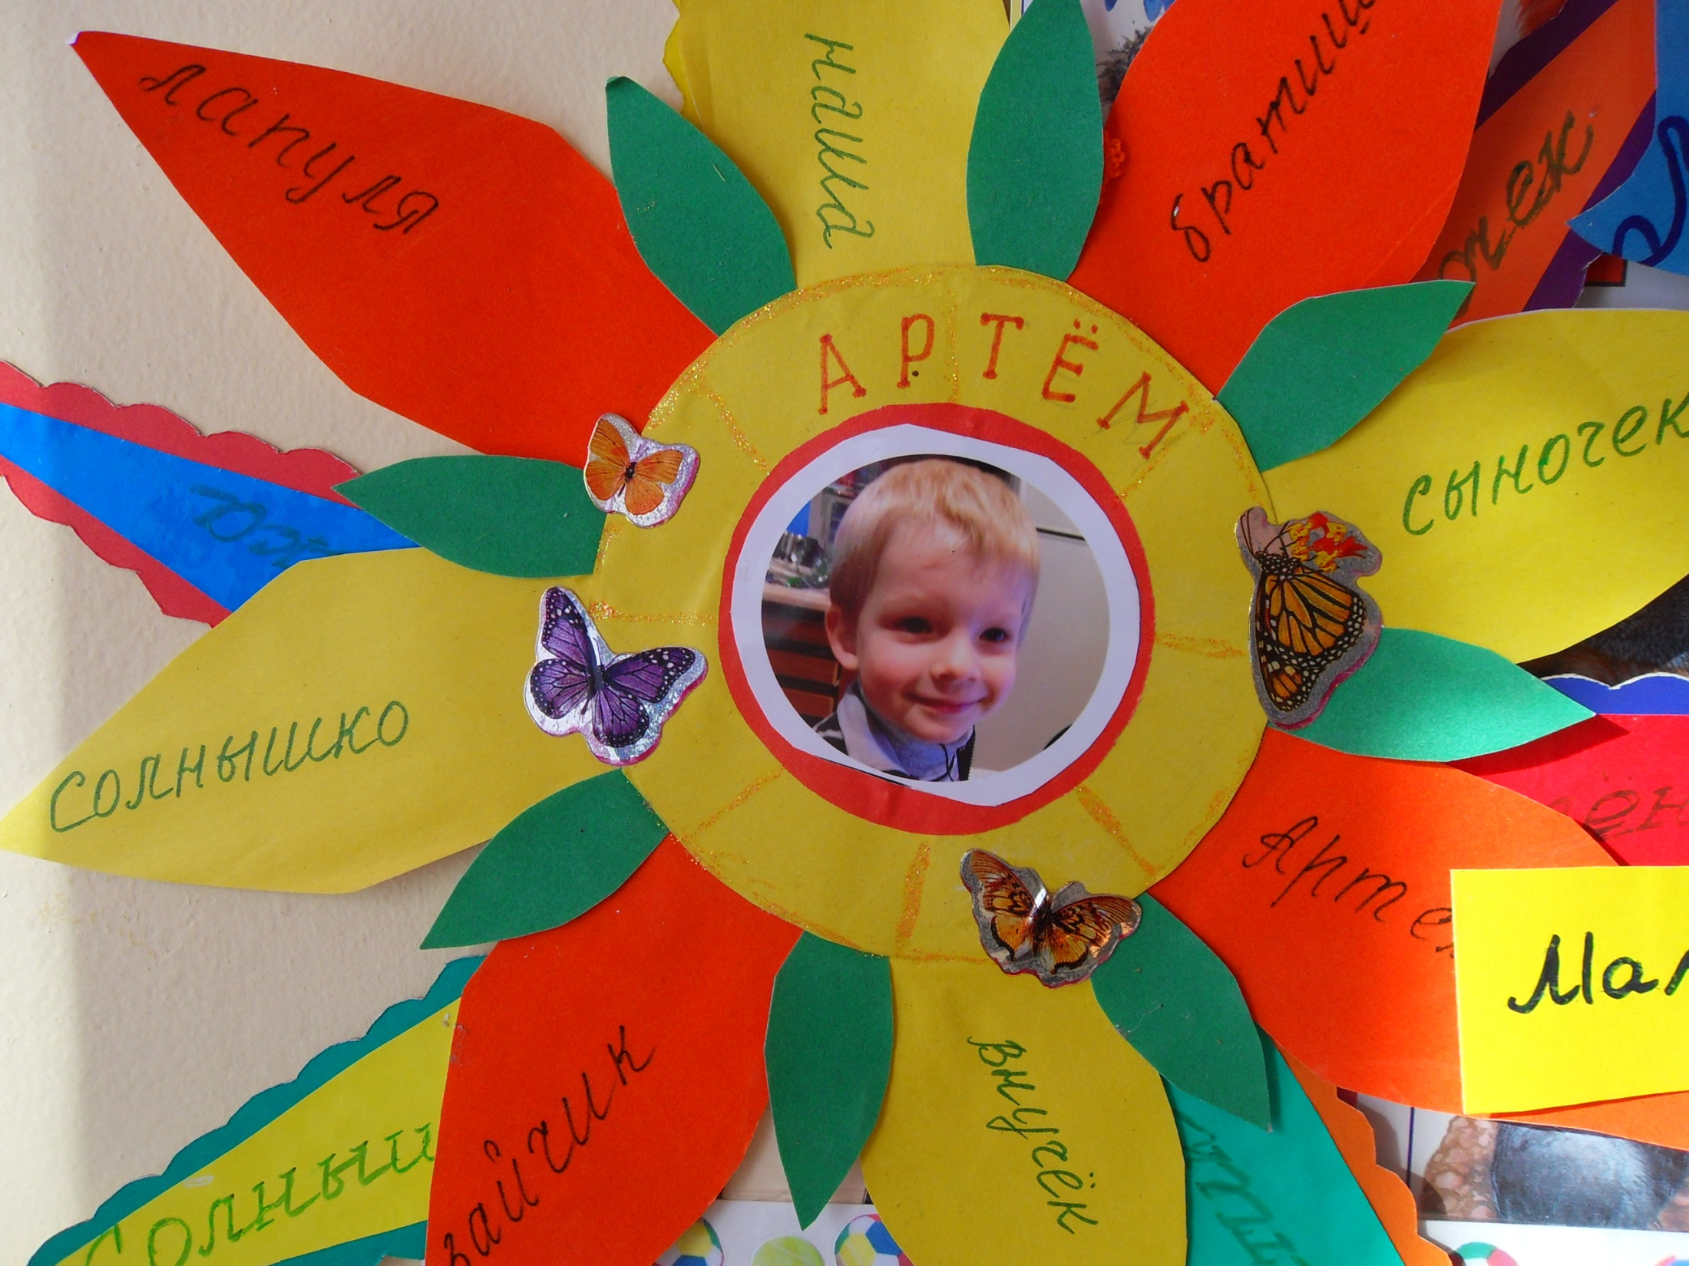

Slide 20
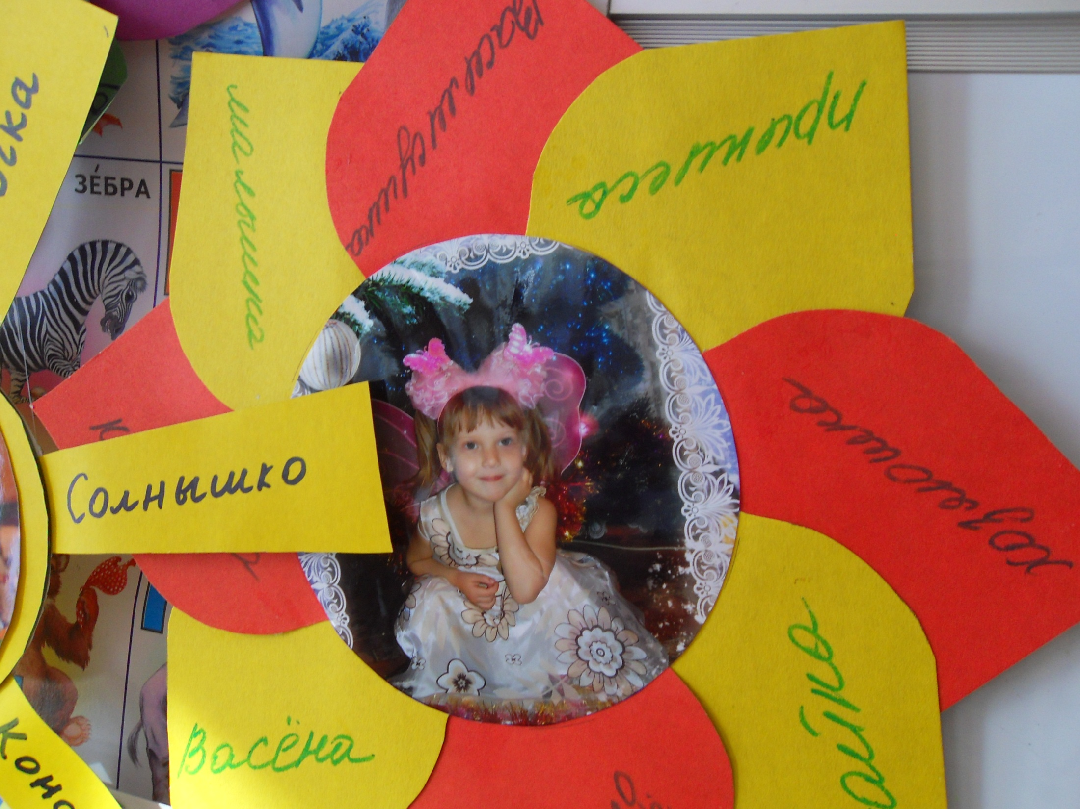

Slide 21
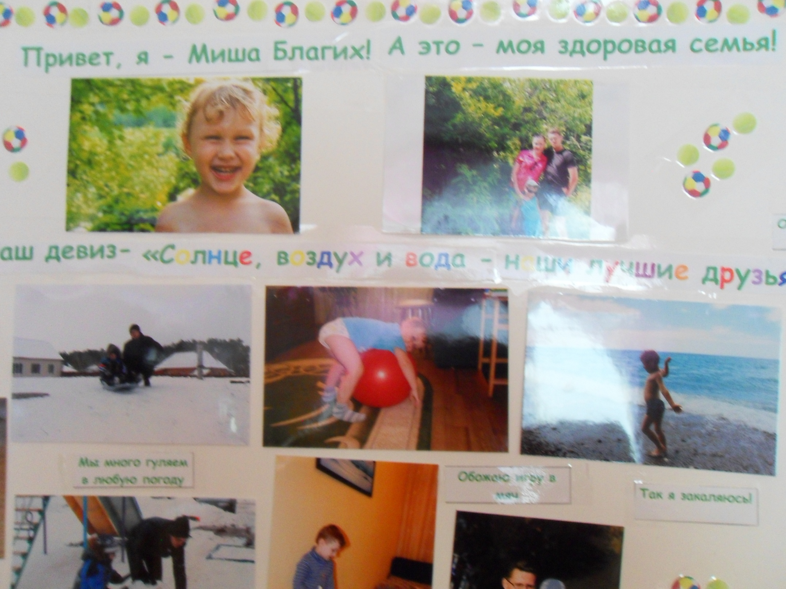

Slide 22
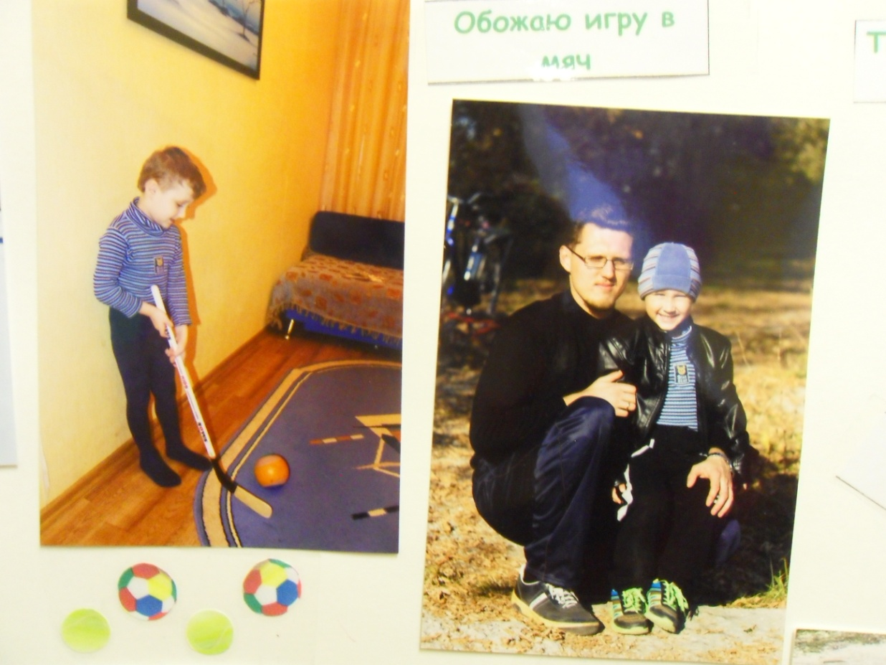
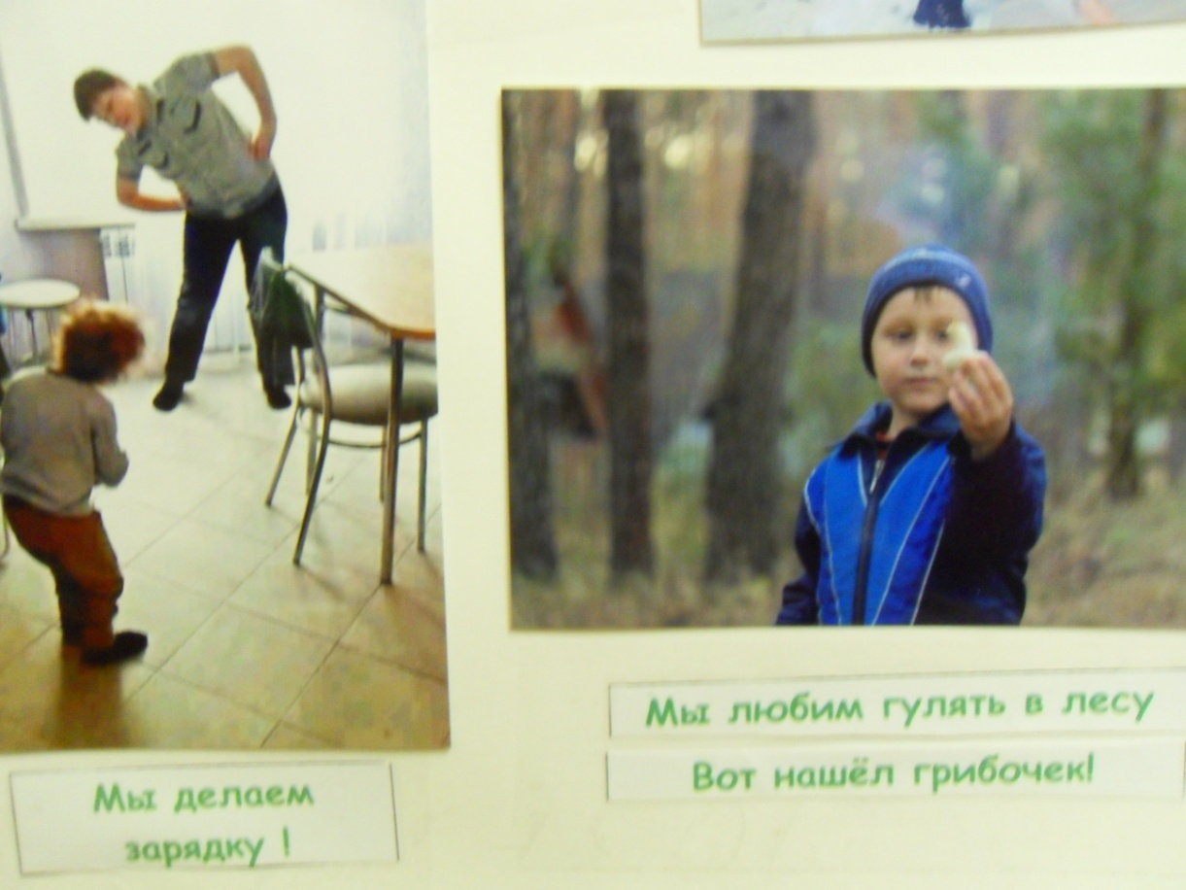

Slide 23
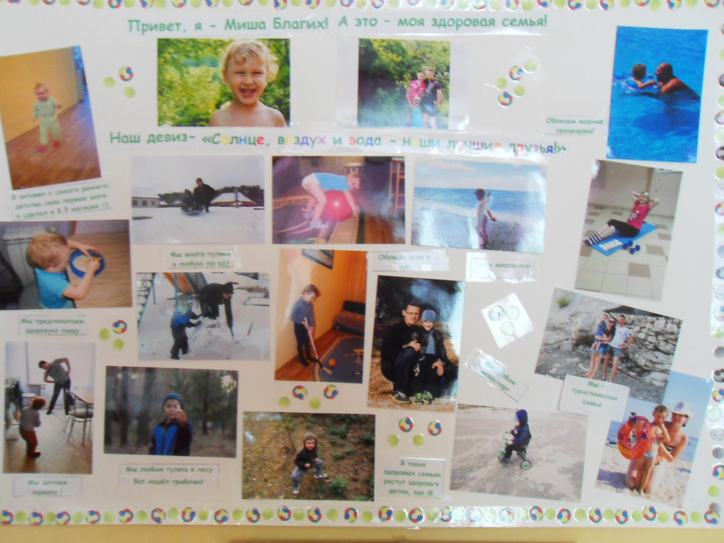

Slide 24
«Умелые руки не знают скуки»

Slide 25
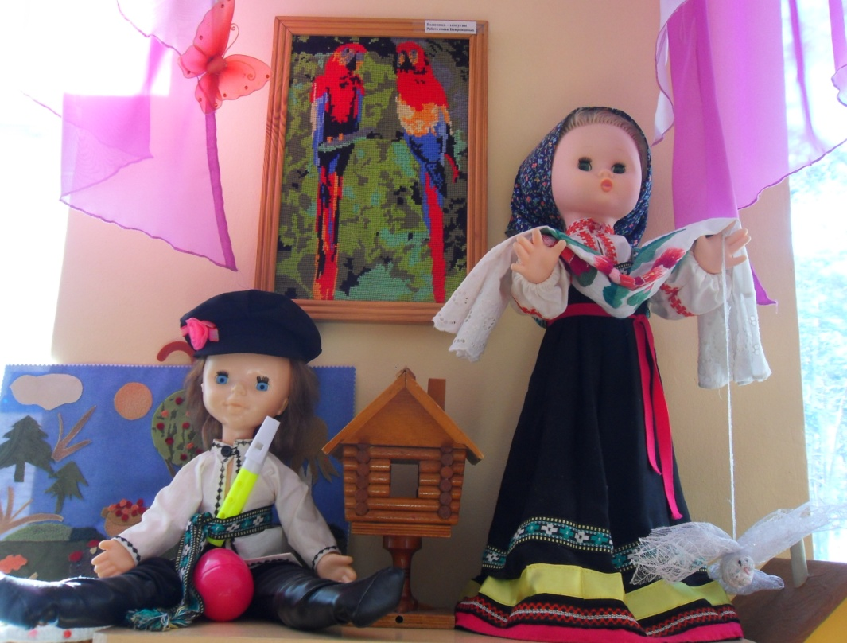
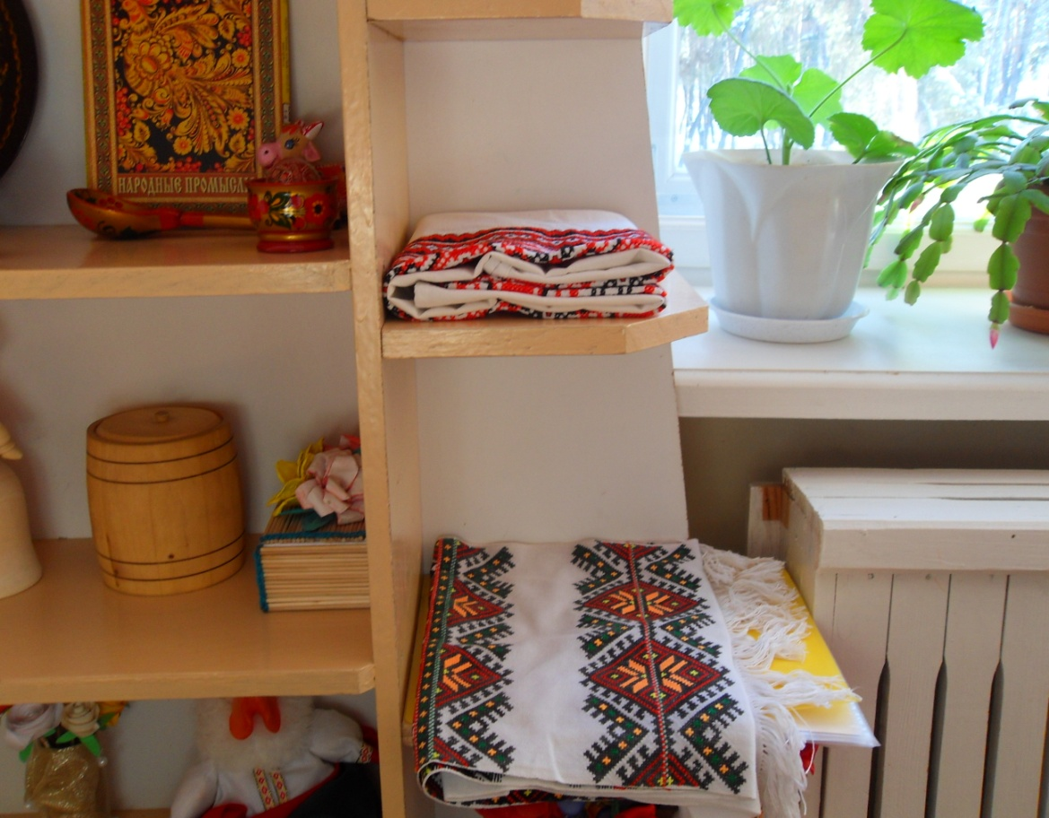
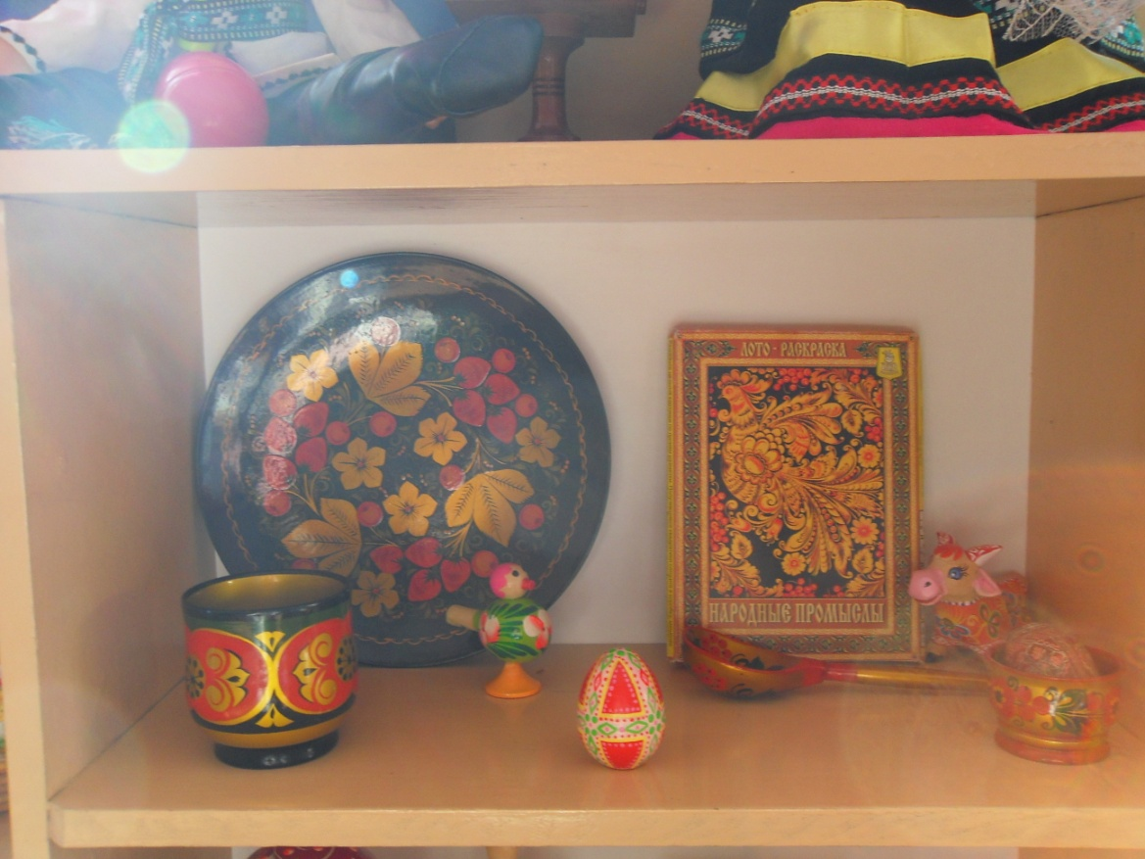

Slide 26
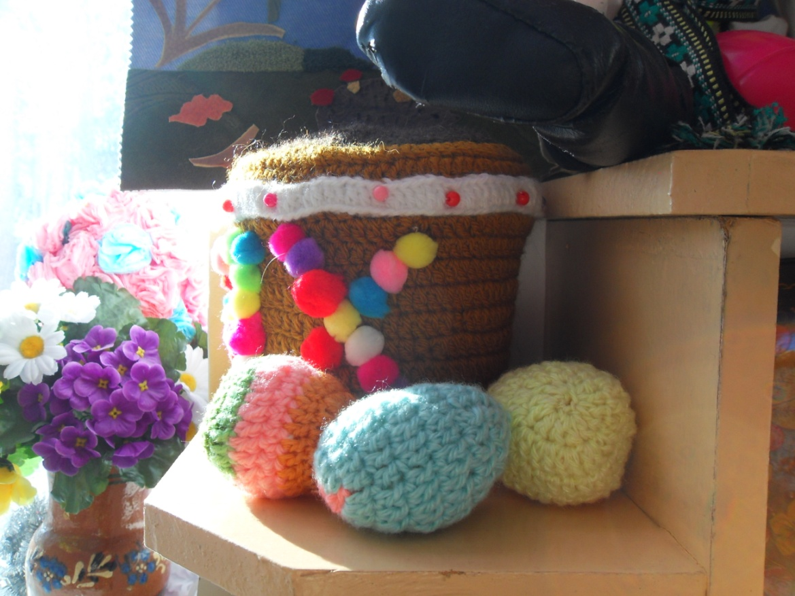
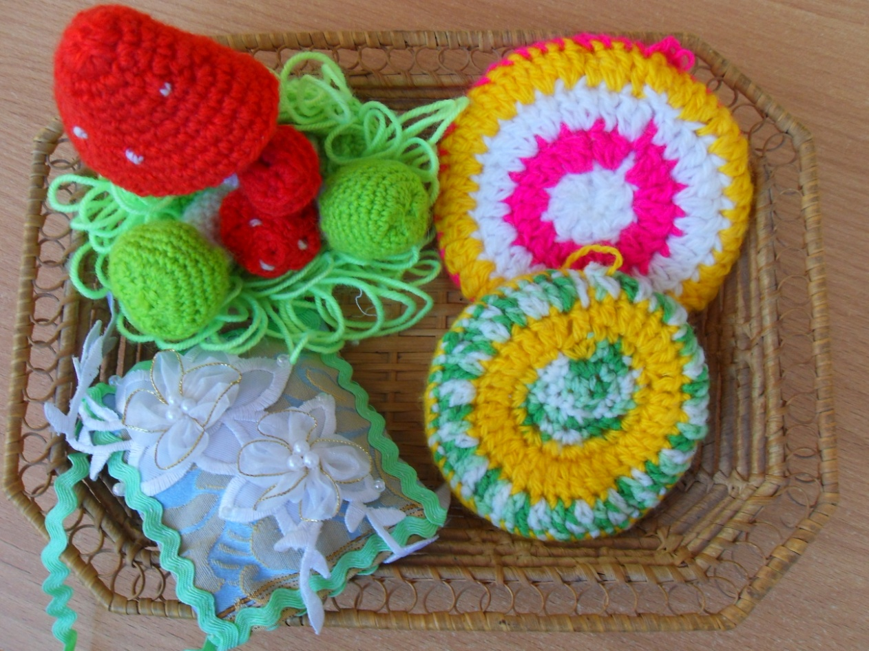

Slide 27
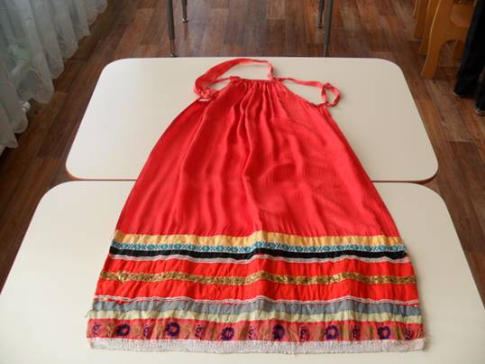
Развивающая игра предусматривает составление на юбке орнаментов из лент, разных цветов и размеров, а также тесьмы, кружев и так далее.
Цель. Знакомство детей с русской народной культурой, с историей и особенностями русского народного костюма. Формирование нравственных качеств. Развитие эстетического вкуса, творчества.

Slide 29
Спасибо за внимание!

